Slide 1
산 업 인 공 지 능 개 론
- 과제 : 앙상블모델 이용 XGBoost, LightGBM 실습 코드 -
2023.05.08.
오혜민(2023254013)

Slide 2
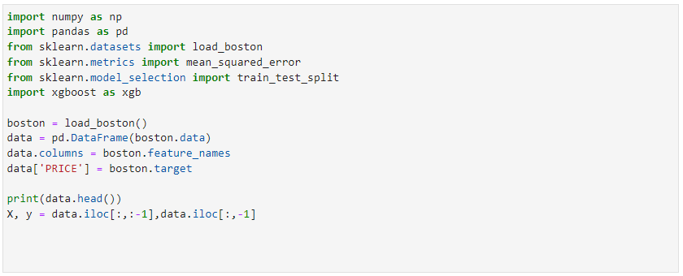
1. XGBoosting 코드 실습 (1/3)
<실습 실행코드 (1/2)>

Slide 3
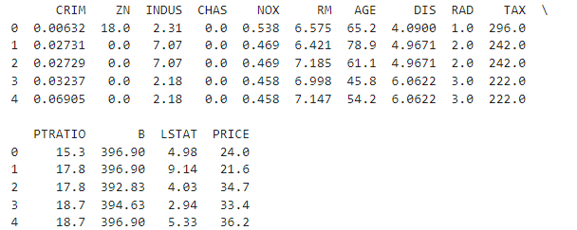
1. XGBoosting 코드 실습 (2/3)
<실습 코드 실행결과>

Slide 4
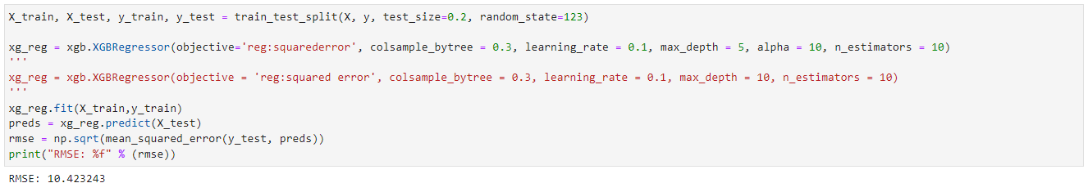
1. XGBoosting 코드 실습 (3/3)
<실습 실행코드 (2/2) 및 실행결과>
-> RMSE: 10.423243

Slide 5
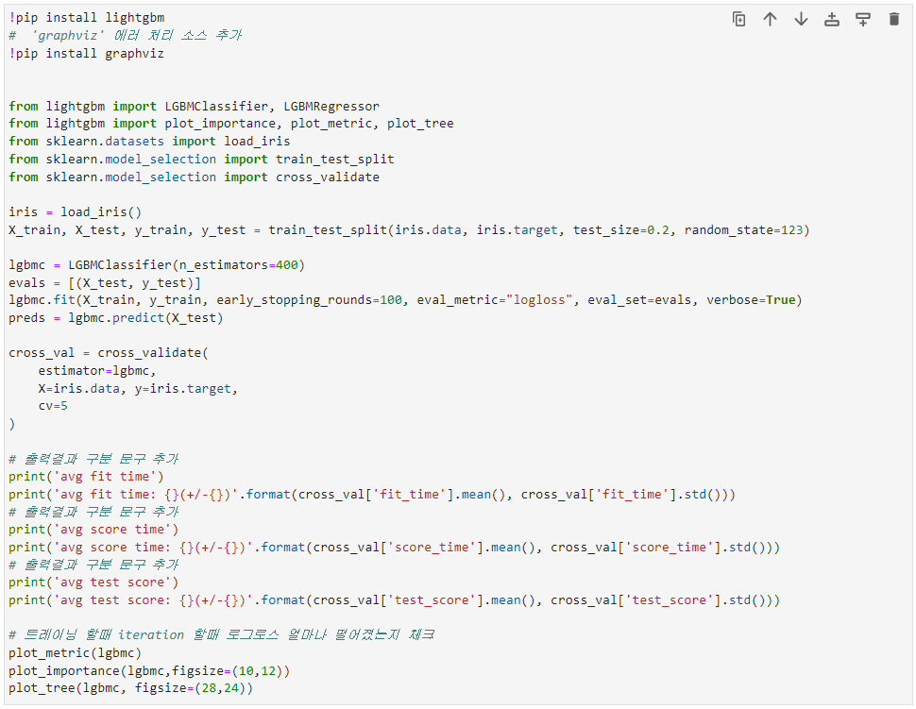
2. LightGBM 코드 실습 (1/4)
<실습 실행코드>

Slide 6
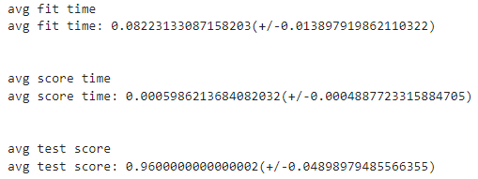
2. LightGBM 코드 실습 (2/4)
<실습 코드 실행결과 (1/3)>

Slide 7
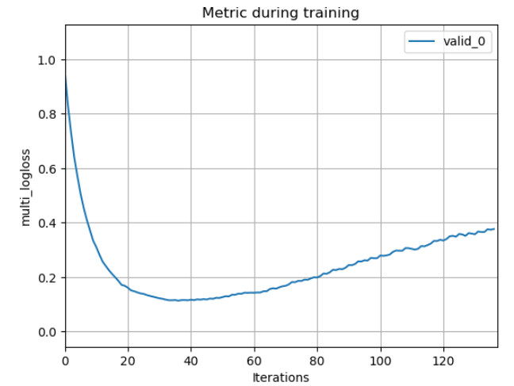
2. LightGBM 코드 실습 (3/4)
<실습 코드 실행결과 (2/3)>

Slide 8
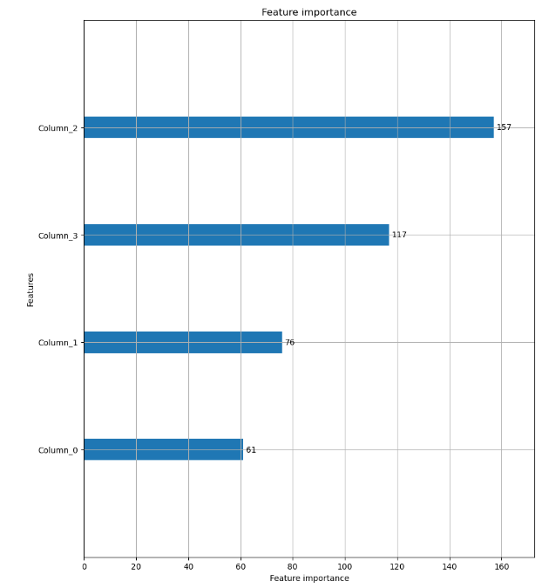
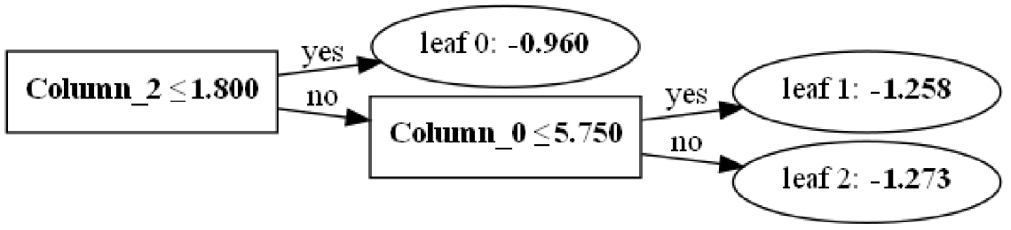
2. LightGBM 코드 실습 (4/4)
<실습 코드 실행결과 (3/3)>

